Slide 1
МБДОУ
«Детский сад
«Снежинка»
п. Тюльган
«Мультипликация
–как средство
всестороннего развития
ребёнка»
Шамардина Н.В.

Slide 2
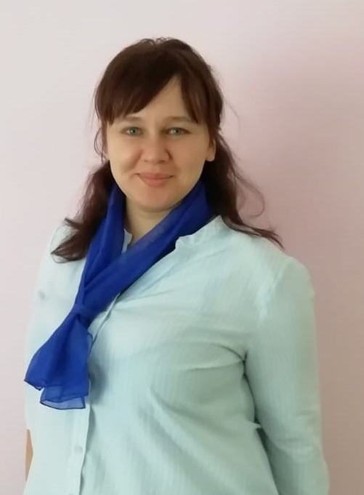
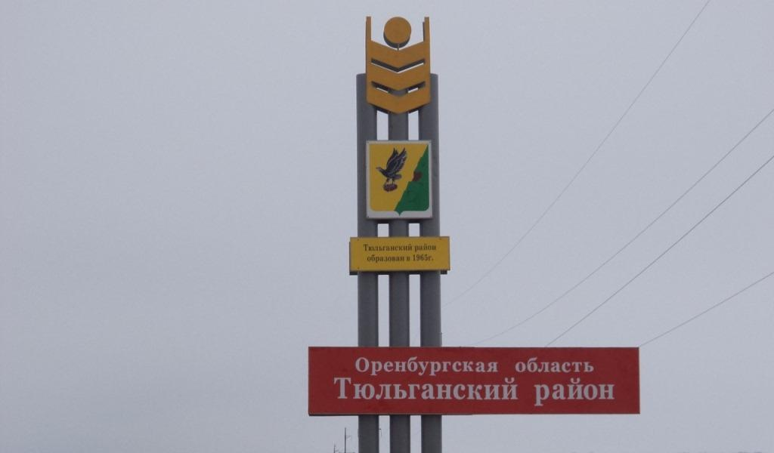

Slide 3
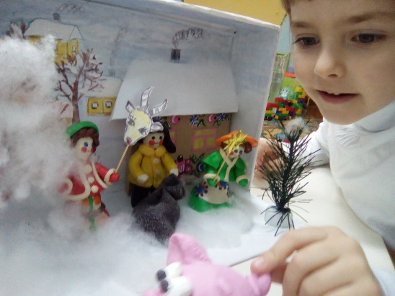
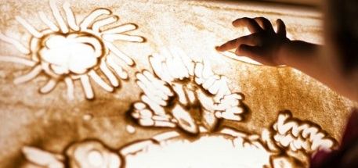
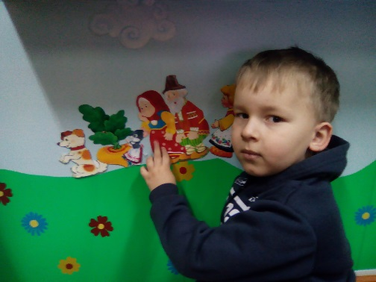
«Создание анимационных мультипликаций в детском саду,
как всестороннее развитие ребёнка»

Slide 4
ЦЕЛЬ:
Обновление педагогического процесса, направленного на всестороннее развитие личности ребёнка и раскрытие его познавательно-речевых, художественных и творческих возможностей через создание мультфильмов

Slide 5
Мультипликация
в образовательном процессе – это новый универсальный многогранный способ развития ребенка в современном визуальном и информационно насыщенном мире.
«Анимация», или, как мы чаще называем, «мультипликация» – необычайное искусство, позволяющее решить целый комплекс педагогических задач, соответствующих требованиям ФГОС дошкольного образования.

Slide 7
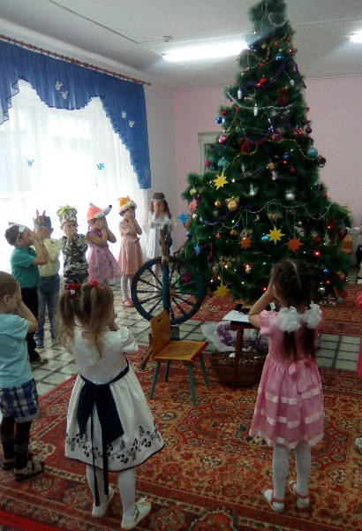
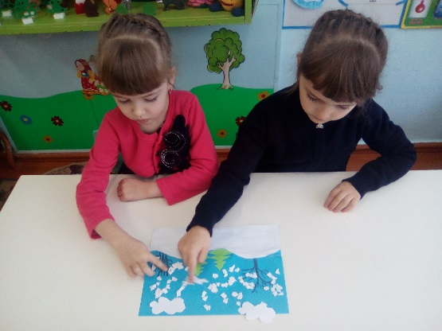
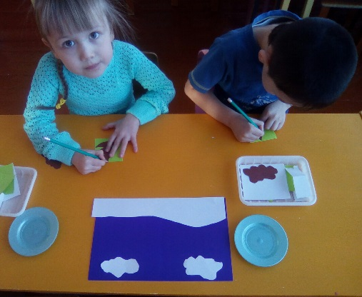
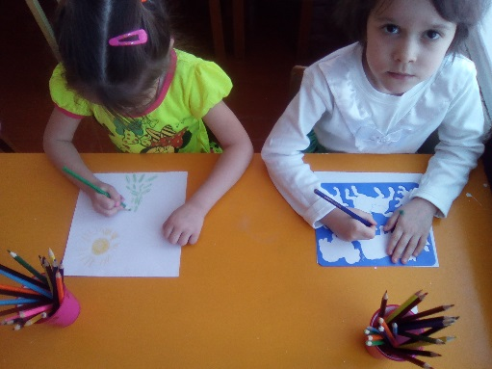
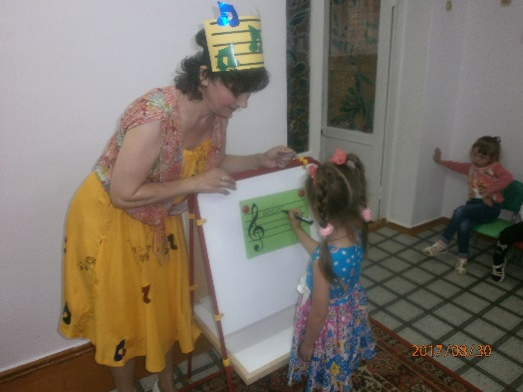

Slide 8
Познавательное развитие
Речевое развитие
Художественно-эстетическое развитие
Мультипликация
Социально-коммуникативное развитие
Физическое развитие

Slide 9
Спасибо
за внимание!

